Slide 1
Y2017 Research Plan
2017/10/16
Seojin Kim@DCLab., SKKU

Slide 2
올해의 포부
Sound body, sound mind
규칙적인 생활과 꾸준히 운동하기,
긍정적으로 생각하기
KSC’2017에 좋은 논문 쓰기
우선 연구주제를 찾기 위해서 주어진 과제를 열심 히 하고 논문을 읽는다.
토플 110점을 12월까지 받는다
틈틈이 영어 텍스트 읽기 및 영어 듣기

Slide 3
Y2017 Plan vs. Actual
논문
일정 구분 |  | 2016년 연구 실적 / 목표 | 2017년 연구 목표 | Working | Submitted | Accepted | Published
 |  |  |  |  | 특허 신청 | 출원 | 등록
국제 저널 | SCI | 0 / 0 | 0 | - | - | - | -
 | SCIE | 0 / 0 | 0 | - | - | - | -
국제 컨퍼런스 |  | 0 / 0 | 0 | - | - | - | -
국내 저널 |  | 0 / 0 | 0 | - | - | - | -
국내 컨퍼런스 |  | 0 / 0 | 1 | - | - | - | 1
국내 특허 |  | 0 / 0 | 0 | - | - | - | -
국제 특허 |  | 0 / 0 | 0 | - | - | - | -
TOEFL(최고점수: - / 목표점수: 110)
일정 구분 | 1월 | 2월 | 3월 | 4월 | 5월 | 6월 | 7월 | 8월 | 9월 | 10월 | 11월 | 12월
목표 점수 | 80 |  |  |  |  |  | 110
실제 점수

Slide 4
Quarterly Plan
계획
 | 1분기 | 2분기 | 3분기 | 4분기
국제저널 | - | - | - | -
국제학회 | - | - | - | -
국내저널 | - | - | - | -
진행
 | 1분기 | 2분기 | 3분기 | 4분기
국제저널 | - | - | - | -
국제학회 | - | - | - | -
국내저널 | - | - | - | -

Slide 5
Papers and Patents
논문
NO | 학회명 | 논문명 | 실적구분
1 | KSC2017 | RAID를 구성하는 스토리지를 고려한 IO 처리 성능 분석 | Submitted (17.10.20)
2
3
4
5
6
7
8
9
특허
NO | 출원국가 | 특허명 | 실적구분
1
2

Slide 6
연구진행
To Do List
Paper reading (2)
Adaptive policies for balancing performance and lifetime of mixed SSD arrays through workload sampling(MSST’16)
11/18 영어시험(토) 준비
Done
KSC 2017 논문 제출

Slide 7
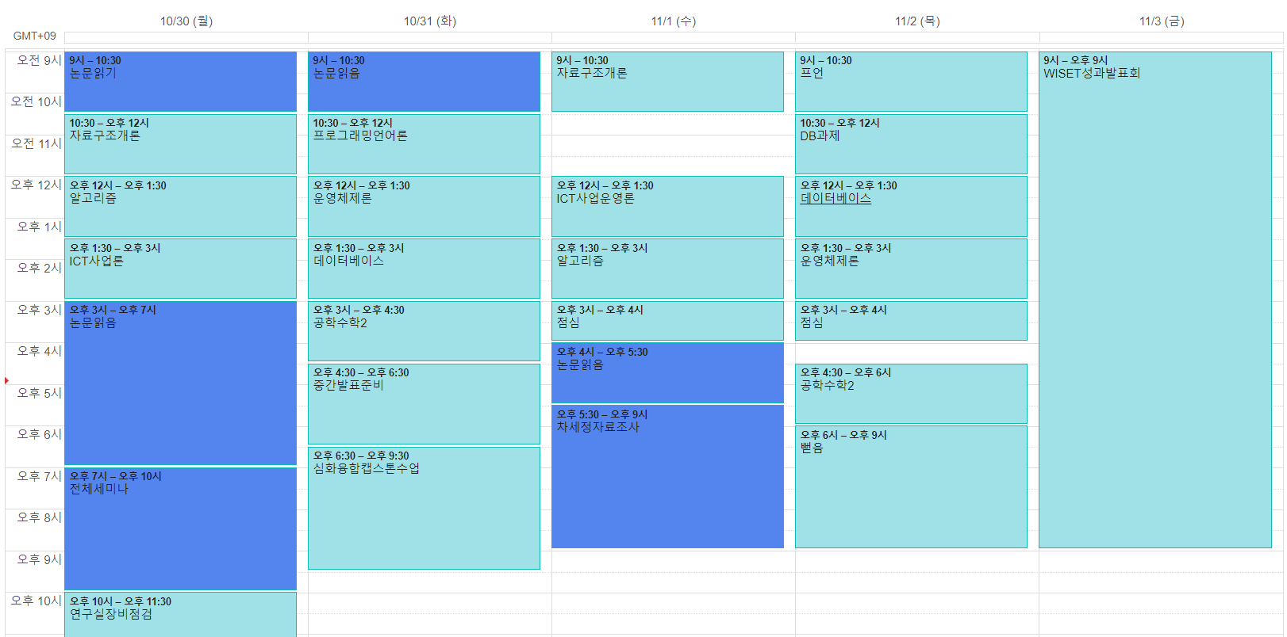
Weekly Report (10/30 ~ 11/03)

Slide 8
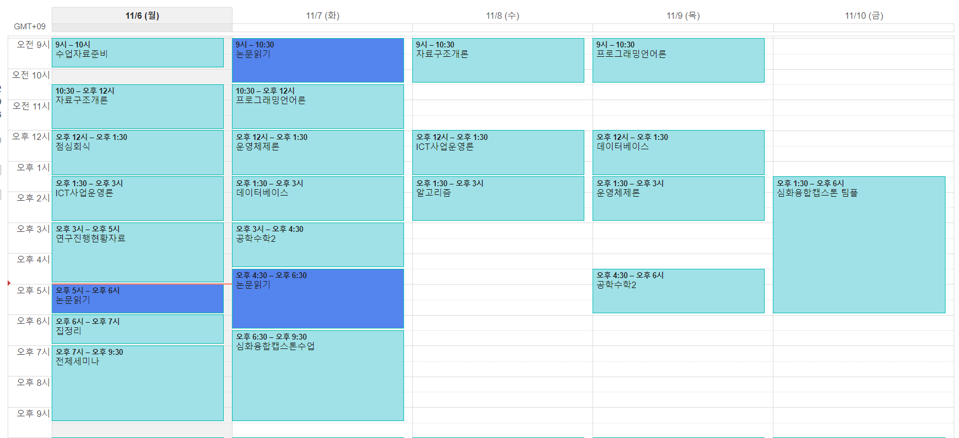
Weekly Plan (11/06 ~ 11/10)

Slide 9
Q&A

